Slide 1

数值计算方法

Slide 2
方程求根的迭代方法
方程求根长期以来都是数学研究中的一个既基础又重要话题，在数学研究的其它领域，也经常性地碰到需要对方程进行的问题。有些函数，即使是简单如多项式，要想给出解的准确值，可能都非常不易。寻求方程的精度可控的数值解的方法，越来越受到重视。
例如，求函数方程的二分法，它是计算机上常用的一种算法，它利用连续函数在某两点处函数值异号时在这两点为端点的区间内必定有根的原理，每次二分收缩有根区间，给出满足精度要求的根的近似值。二分法严重依赖区间端点处的函数值正负性。当函数值已非常接近0时用数值方法直接判断其正负符号并不容易。何况有大量函数在根的附近找不到两端点符号不同的有根区间。
本章着重介绍的是方程求根的迭代法。

Slide 3
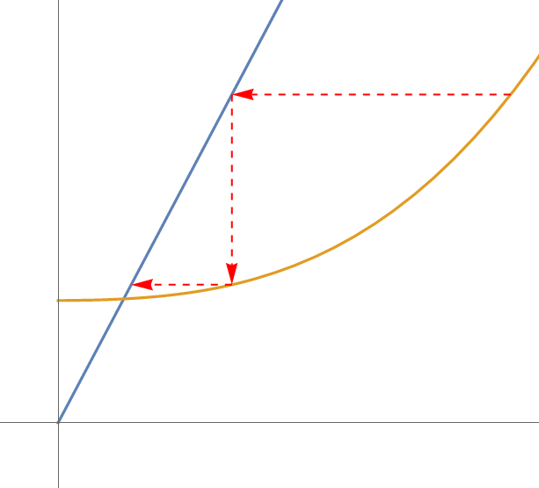
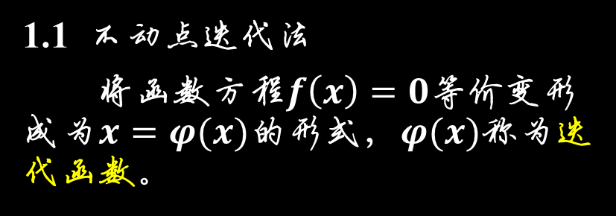


一、迭代过程的收敛性
1.1 不动点迭代法
将函数方程$f\left(x\right)=0$等价变形成为$x=φ(x)$的形式，$φ(x)$称为迭代函数。
求$f\left(x\right)=0$就等价于寻找$φ(x)$的不动点$x.$ 选择一个初始$x0$值按格式$x_{n+1}=φ(xn)(n=0,1,2,⋯)$进行递推，就能得到一个迭代序列$\{xn\}$。
序列有收敛和发散之分。
如果迭代序列收敛到$x^{∗}$, 即$x^{∗}=φ(x^{∗})$，则$x^{∗}$称为$φ(x)$的不动点，也就是方程$f\left(x\right)=0$的一个根。
这种求方程根的方法称为不动点迭代法，也称简单迭代法。

Slide 4

一、迭代过程的收敛性
将函数方程$f\left(x\right)=0$等价变形时能够找到无穷多种各不相同的迭代函数，如，求$f\left(x\right)=x^{3}−3x+2$就等价于$x=φ(x)$:
(1) $φ\left(x\right)=x+ω\left(x^{3}−3x+2\right);$ (2) $φ\left(x\right)=\frac{1}{3}\left(x^{3}+2\right);$
(3) $φ\left(x\right)=\frac{3}{x}−\frac{2}{x^{2}};(4)φ\left(x\right)=\sqrt[3]{3x−2};$(5)$φ\left(x\right)=\frac{4x−2}{x^{2}+1};$
(6) $φ\left(x\right)=2+\frac{2x−8}{x^{2}+2x+3};$(7)$φ\left(x\right)=\frac{1}{3}(x+\frac{4}{x+1})，⋯$。
可以发现，不同的迭代函数，不同的初始点x₀选取，都对迭代序列的收敛与否、收敛到的不动点，以及收敛的速度产生影响。

Slide 5





一、迭代过程的收敛性
不动点的存在性与唯一性：
定理（全局收敛性）：设$φ(x)∈C[a,b]$,满足条件：
(1)对$∀x∈\left[a,b\right]$有$a≤x≤b;$
(2) $∃0<L<1$，对$∀x,y∈[a,b]$有$|φ\left(x\right)−φ(y)\left|≤L\right|x−y|$.
则$φ(x)$在$[a,b]$上存在唯一的不动点$x^{∗},$且迭代序列$\{xn\}$有估计式：$|xk−x^{∗}\left|≤\frac{1}{1−L}\left|x_{k+1}−xk\right|≤\frac{Lk}{1−L}\right|x1−x0|$.
（解释以上不等式的含义。）
定理（局部收敛性）：设$x^{∗}为φ(x)∈C[a,b]$的不动点，
且在$x^{∗}$的某个邻域内$φ′(x)$连续,
$\left|φ^{′}\left(x^{∗}\right)\right|<1$,
则迭代法$x_{k+1}=φ(xk)$局部收敛。
在实际使用时，如果$[a,b]$上$\left|φ^{′}\left(x^{∗}\right)\right|≤L<1$恒成立，$x^{∗}∈[a,b]是φ(x)$的不动点，也就是上述两个定理的条件都满足，结论也就都是成立的。

Slide 6
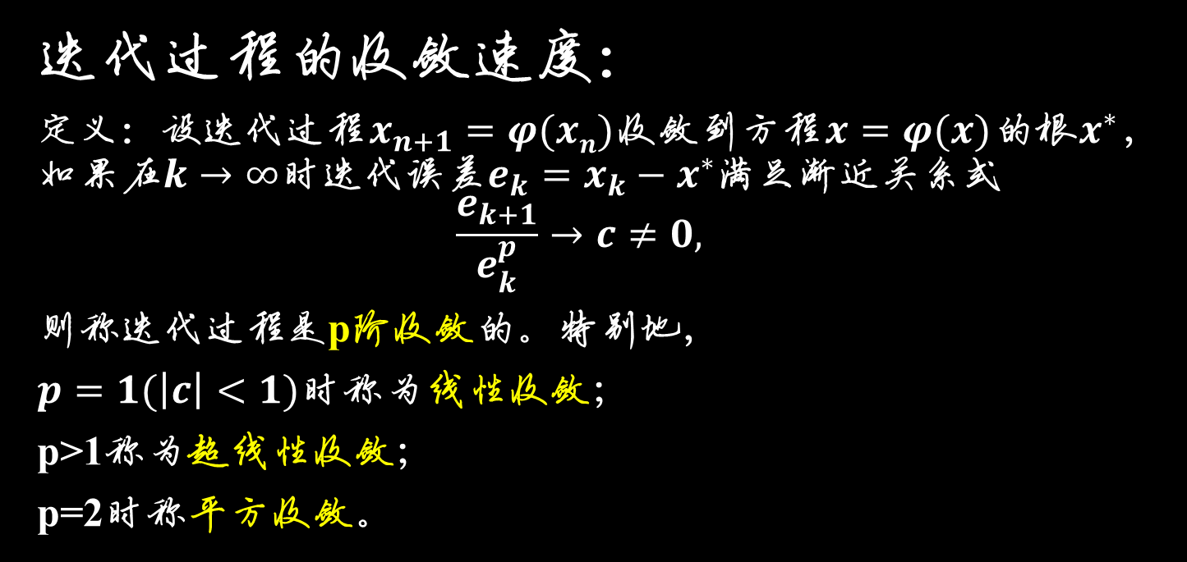

一、迭代过程的收敛性
迭代过程的收敛速度：
定义：设迭代过程$x_{n+1}=φ(xn)$收敛到方程$x=φ(x)$的根$x^{∗}$，如果在$k→∞$时迭代误差$e_{k}=x_{k}−x^{∗}$满足渐近关系式
$$\frac{e_{k+1}}{e_{k}^{p}}→c≠0,$$
则称迭代过程是p阶收敛的。特别地，
$p=1(\left|c\right|<1)$时称为线性收敛；
p>1称为超线性收敛；
p=2时称平方收敛。
定理：设迭代过程$x_{k+1}=φ(xk)$的迭代函数$φ(x)$在不动点$x^{∗}$的某个邻域内具有直到p阶的连续导数，且
$$φ^{\left(l\right)}\left(x^{∗}\right)=0\left(l=1,2,⋯,p−1\right),φ^{\left(p\right)}\left(x^{∗}\right)≠0,$$
则在$x^{∗}$的某个邻域内该迭代过程是p阶收敛的。

Slide 7


一、迭代过程的收敛性
例：用如下迭代函数的迭代法求方程$x^{3}−3=0$的根$\sqrt[3]{3}$.
（1）$φ\left(x\right)=x^{3}+x−3;$（2）$φ\left(x\right)=\frac{3}{x^{2}};$
（3）$φ\left(x\right)=\frac{1}{2}\left(x+\frac{3}{x^{2}}\right);$（4）$φ\left(x\right)=\frac{1}{3}(2x+\frac{3}{x^{2}})$
迭代是否收敛？收敛时的阶为多少？
k
0
1
2
3
4
5
(1)
1.4
1.144
-0.358806
-3.405
-45.8826
-96641.7
(2)
1.4
1.53061
1.28053
1.82953
0.89628
3.73454
(3)
1.4
1.46531
1.43126
1.44787
1.43947
1.44365
(4)
1.4
1.44354
1.44225
1.44225
1.44225
1.44225
(1)(2)发散，(3)(4)收敛，且(4)比(3)收敛速度快得多。
(1)$φ^{′}\left(\sqrt[3]{3}\right)=3\sqrt[3]{9}+1≈7.24$;(2) $φ^{′}\left(\sqrt[3]{3}\right)=−2;$
(3) $φ^{′}\left(\sqrt[3]{3}\right)=−0.5;$一阶收敛。
(4) $φ^{′}\left(\sqrt[3]{3}\right)=0;φ′ ′\left(\sqrt[3]{3}\right)≠0,$二阶收敛。

Slide 8





例：用迭代法求函数$f(x)$的单重零点，设迭代函数$φ\left(x\right)=x−r1\left(x\right)f\left(x\right)−r2\left(x\right)f2(x)$,确定未知函数$r1\left(x\right)、r2\left(x\right)$，使迭代法具有尽可能高的阶。
解：$φ^{′}\left(x\right)=1−r_{1}^{′}\left(x\right)f\left(x\right)−r_{1}\left(x\right)f^{′}\left(x\right)−r_{2}^{′}\left(x\right)f2\left(x\right)−2r_{2}\left(x\right)f\left(x\right)f′(x)$,代入$f\left(x^{∗}\right)=0,$ $f′\left(x^{∗}\right)≠0$,
则$φ\left(x^{∗}\right)=1−r_{1}\left(x^{∗}\right)f^{′}\left(x^{∗}\right)$.
为使迭代法具有尽可能高的阶，令$φ′\left(x^{∗}\right)=0$,
解得$r_{1}\left(x^{∗}\right)=\frac{1}{f^{′}(x^{∗})} ,$故可取$r_{1}\left(x\right)=\frac{1}{f^{′}(x)}$ .
此时，$φ^{′}\left(x\right)=\frac{f(x)f^{′′}(x)}{f^{′2}(x)}−r_{2}^{′}\left(x\right)f2\left(x\right)−2r_{2}\left(x\right)f\left(x\right)f′(x)\text{,}$
$$φ^{′′}\left(x^{∗}\right)=\frac{f^{′′}\left(x^{∗}\right)}{f^{′}\left(x^{∗}\right)}−2r_{2}\left(x^{∗}\right)f^{′2}(x^{∗})\text{,}$$
取$φ^{′′}\left(x^{∗}\right)=0,$应有$r_{2}\left(x^{∗}\right)=\frac{f^{′′}(x^{∗})}{2f^{′3}(x^{∗})} ,$故取$r_{2}\left(x\right)=\frac{f^{′′}(x)}{2f^{′3}(x)} ,$
迭代函数$φ\left(x\right)=x−\frac{f \left(x\right)}{f^{′}\left(x\right)} −\frac{f^{′′}\left(x\right)f2(x)}{2f^{′3}(x)}$时迭代法具有至少3阶的局部收敛速度。

Slide 9




二、迭代收敛的加速
一个迭代过程收敛与否、收敛速度的快慢，决定了能否找到方程根的近似解、解的精度以及求出达到精度的根的近似值所需要的计算量大小。
2.1 埃特金(Aitken)加速方法
对于一个方程求根的迭代序列$\{x_{n}\}$,即使它收敛到迭代函数$φ(x)$的不到点$x^{∗}$,但当$φ′(x)≈1$时，收敛速度变得非常缓慢。为了达到指定的精度，不得不增加迭代次数，使计算量变得很大。
如果考虑到迭代序列$\{x_{n}\}$中相邻的三个值$x_{k},x_{k+1},$ $x_{k+2},$因$x_{k+1}=φ(x_{k}$); $x_{k+2}=φ\left(x_{k+1}\right),$由拉格朗日中值定理，
$x_{k+1}−x^{∗}=φ(x_{k}\text{)}−φ(x^{∗}\text{)}\text{=}φ′(η_{k})(x_{k}−x^{∗}$)
$x_{k+2}−x^{∗}=φ(x_{k+1}\text{)}−φ(x^{∗}\text{)=}φ′(η_{k+1})(x_{k+1}−x^{∗}$)
若$φ′(x)$在$x^{∗}$附近连续时，有$φ′(η_{k})≈φ′(η_{k+1})$，则
$$\frac{x_{k+2}−x^{∗}}{x_{k+1}−x^{∗}}≈\frac{x_{k+1}−x^{∗}}{x_{k}−x^{∗}}$$

Slide 10


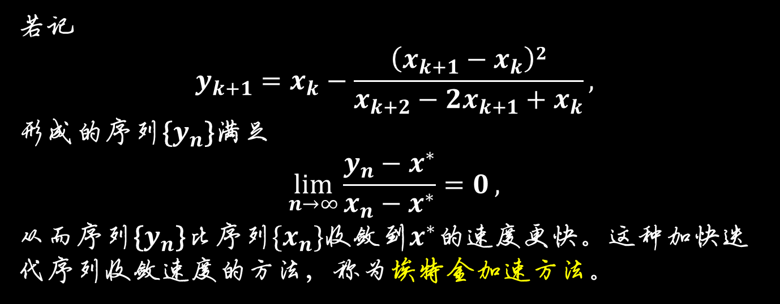
2.1 埃特金(Aitken)加速方法
$$\frac{x_{k+2}−x^{∗}}{x_{k+1}−x^{∗}}≈\frac{x_{k+1}−x^{∗}}{x_{k}−x^{∗}}$$
$$⟹x^{∗}≈x_{k}−\frac{\left(x_{k+1}−x_{k}\right)2}{x_{k+2}−2x_{k+1}+x_{k}}$$
若记
$$y_{k+1}=x_{k}−\frac{\left(x_{k+1}−x_{k}\right)2}{x_{k+2}−2x_{k+1}+x_{k}},$$
形成的序列{$y_{n}$}满足
$$\lim_{n→∞}{\frac{y_{n}−x^{∗}}{x_{n}−x^{∗}}=0},$$
从而序列{$y_{n}$}比序列$\{x_{n}\}$收敛到$x^{∗}$的速度更快。这种加快迭代序列收敛速度的方法，称为埃特金加速方法。

Slide 11

2.1 埃特金(Aitken)加速方法
例：用迭代函数$φ\left(x\right)=\frac{1}{2}(x+\frac{3}{x^{2}})$求方程$x^{3}−3=0$的根，并用Aitken方法加速。
k | 迭代
0 | 1.4
1 | 1.465306122
2 | 1.431262631
3 | 1.447869874
4 | 1.439472101
5 | 1.443646349
6 | 1.441553208
加速一次
1.442928095
1.442424730
1.442292439
1.442260387
1.442252261
加速二次
1.442245275
1.442250138
1.442249502
加速三次
1.442249575
从上表可以看到，只迭代6次，得到的方程根的近似值只有3个有效数字，加速一次的值至少都有3个有效数字，甚至达到7个有效数字，加速2次后的近似值都至少具有7个有效数字，加速三次后近似根具有9个有效数字。由此知，埃特金加速效果非常好。

Slide 12





2.2 斯特芬森(Steffensen)迭代法
将方程求根$f\left(x\right)=0$转化为求不动点$x^{∗}=φ(x^{∗})$后，利用迭代函数$φ(x)$和$x^{∗}$的一个近似值$x_{k}迭代$二次，记
$y_{k}=φ\left(x_{k}\right),$ $z_{k}=φ\left(y_{k}\right),$
然后，使用埃特金方法加速，得到$x^{∗}$的更好的近似值记为：
$$x_{k+1}=x_{k}−\frac{{\left(y_{k}−x_{k}\right)}^{2}}{z_{k}−2y_{k}+x_{k}}=x_{k}−\frac{{\left({φ(x}_{k})−x_{k}\right)}^{2}}{φ(φ\left(x_{k}\right))−2{φ(x}_{k})+x_{k}} ,$$
实际上就是将原不动点迭代的两步合一步形成的新的不动点迭代：$x_{k+1}=ψ(x_{k})$,
$$ψ\left(x\right)=x−\frac{{\left(φ\left(x\right)−x\right)}^{2}}{φ\left(φ\left(x\right)\right)−2φ\left(x\right)+x},$$
这样得到的迭代方法称为斯特芬森迭代法。

Slide 13




2.2 斯特芬森(Steffensen)迭代法
设函数$φ(x)$二阶可导，由迭代函数为$φ(x)$的不动点$x^{∗}$迭代法导出的斯特芬森迭代法的迭代函数为$ψ\left(x\right)$。若$φ′(x^{∗})≠1$,则斯特芬森迭代法至少是2阶收敛的。
证明：因
$$\lim_{x→x^{∗}}{\frac{φ\left(x\right)−x}{φ\left(φ\left(x\right)\right)−2φ\left(x\right)+x}}=\lim_{x→x^{∗}}{\frac{φ′\left(x\right)−1}{φ′\left(φ\left(x\right)\right)φ′\left(x\right)−2φ′\left(x\right)+1}}$$
$$=\frac{1}{φ′\left(x^{∗}\right)−1}$$
$$ψ\left(x\right)=x−\frac{{\left(φ\left(x\right)−x\right)}^{2}}{φ\left(φ\left(x\right)\right)−2φ\left(x\right)+x}=x^{∗}+\frac{φ^{′}\left(x^{∗}\right)φ^{′}′\left(x^{∗}\right)}{2(φ^{′}\left(x^{∗}\right)−1)}{(x−x^{∗}) }^{2}+o\left({(x−x^{∗}) }^{2}\right)$$
如果$φ^{′}\left(x^{∗}\right)=0$或$φ′(x^{∗})=$1时斯特芬森迭代法的收敛阶是多少？

Slide 14
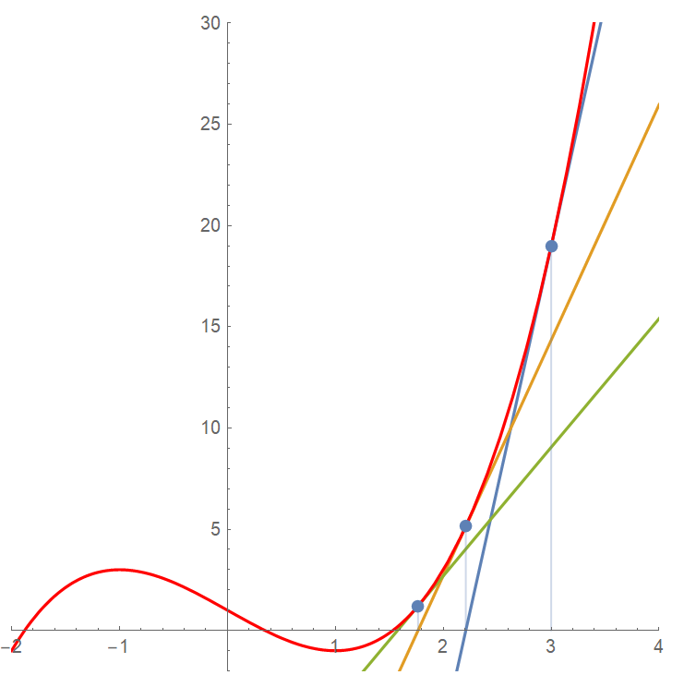

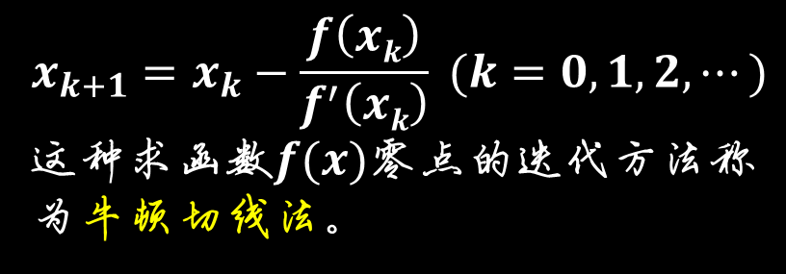

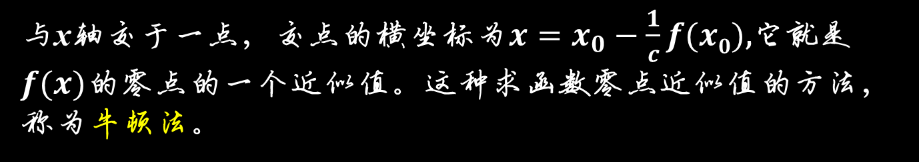
三、牛顿法
当函数$f(x)$在零点附近光滑时，对于零点附近曲线$y=f(x)$上的一点$(x0,f\left(x0\right))$,选择适当的斜率作一条直线
$$y−f\left(x0\right)=C(x−x0)$$
与x轴交于一点，交点的横坐标为${x=x}_{0}−\frac{1}{c}f(x0)$,它就是$f(x)$的零点的一个近似值。这种求函数零点近似值的方法，称为牛顿法。
3.1 牛顿切线法
取光滑曲线$y=f(x)$上靠近与x轴交 ($x^{∗},0$)的点$(xk,f\left(xk\right))$,作切线交x轴的点的横坐标记为$x_{k+1}$:
$$x_{k+1}=x_{k}−\frac{f\left(xk\right)}{f^{′}\left(xk\right)} (k=0,1,2,⋯)$$
这种求函数$f(x)$零点的迭代方法称为牛顿切线法。

Slide 15
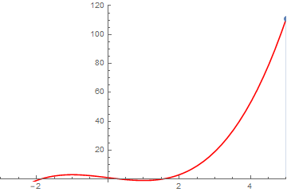

3.1 牛顿切线法
$$x_{k+1}=x_{k}−\frac{f\left(xk\right)}{f^{′}\left(xk\right)} (k=0,1,2,⋯)$$

Slide 16


定理：设函数$f(x)$在邻域$U(x^{∗},δ)$内二阶可导，且$f\left(x^{∗}\right)=0,$ $f^{′}\left(x^{∗}\right)≠0,f“(x^{∗})$有界,则存在$δ_{0}>0,$对于任意$x_{0}∈U(x^{∗},δ0)$,由$x_{k+1}=x_{k}−\frac{f\left(xk\right)}{f^{′}\left(xk\right)} (k=0,1,2,⋯)$产生的序列$\{x_{k}\}$收敛到$x^{∗}$，且至少是二阶收敛的.
证明：
$$\left|x_{k+1}−x^{∗}\right|=\left|x_{k}−x^{∗}−\frac{f\left(x_{k}\right)}{f^{′}\left(x_{k}\right)}\right|$$
$$=\left|\frac{f^{′′}\left(ξ\right)}{2f^{′}\left(x_{k}\right)}\right|\left(x_{k}−x^{∗}\right)2≤M\left(x_{k}−x^{∗}\right)2$$
其中，
$$M=\frac{\sup_{xεU(x^{∗},δ0)}\left|f^{′′}\left(x\right)\right| }{\inf_{xεU(x^{∗},δ0)}{2|f^{′}(x)|}}$$
这个定理说明在求方程的单根时，牛顿法至少具有二阶收敛速度，但要初始点充分靠近零点。

Slide 17

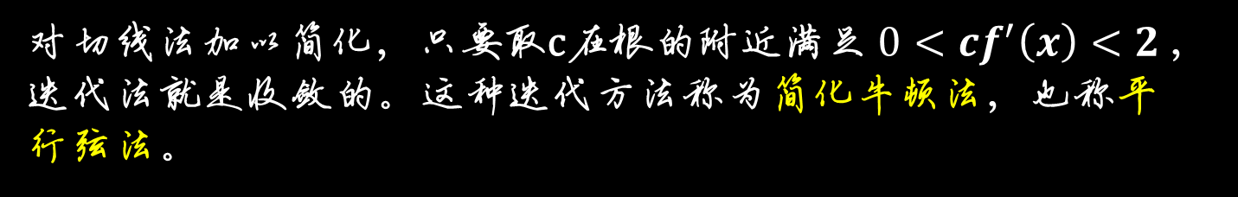
3.2 简化牛顿法
牛顿切线法优点是收敛快，缺点是每步都要计算$f\left(xk\right)$和$f^{′}\left(xk\right)$，计算量大且有时$f^{′}\left(xk\right)$计算困难，因此，采用
$$x_{k+1}=x_{k}−cf\left(xk\right) (k=0,1,2,⋯)$$
对切线法加以简化，只要取c在根的附近满足$0<cf^{′}\left(x\right)<2$，迭代法就是收敛的。这种迭代方法称为简化牛顿法，也称平行弦法。
简化牛顿每步计算量小，但只有线性收敛。

Slide 18
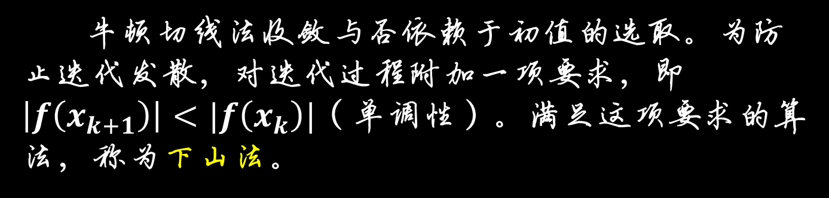


3.3 牛顿下山法
牛顿切线法收敛与否依赖于初值的选取。为防止迭代发散，对迭代过程附加一项要求，即$\left|f\left(x_{k+1}\right)\right|<|f\left(x_{k}\right)|$（单调性）。满足这项要求的算法，称为下山法。
具体做法就是：先用切线法计算出$x_{k+1}$,然后检验$\left|f\left(x_{k+1}\right)\right|<|f\left(x_{k}\right)|$是否成立。如果不成立，选取$x_{k+1}$与$x_{k}$的中点作为新的$x_{k+1}$。反复这一过程，直到最新的$x_{k+1}$满足单调性的要求为止。实际上，
$$x_{k+1}=x_{k}−λ\frac{f\left(x_{k}\right)}{f^{′}\left(x_{k}\right)}$$
其中，$λ(0<λ≤1)$称为下山因子。

Slide 19





3.4 重根情形
牛顿切线法对于函数在重根处的收敛序列仅是一阶收敛的。这是因为，假设$m≠1$,
$$f\left(x\right)={\left(x−x^{∗}\right)}^{m}g\left(x\right),g\left(x^{∗}\right)≠0.$$
$$x_{k+1}=x_{k}−\frac{f\left(x_{k}\right)}{f^{′}\left(x_{k}\right)}$$
则
$$=x_{k}−\frac{\left(x_{k}−x^{∗}\right)g(x_{k})}{mg\left(x_{k}\right)+\left(x_{k}−x^{∗}\right)g′(x_{k})}$$
从而
$$\frac{x_{k+1}−x^{∗}}{x_{k}−x^{∗}}=1−\frac{g\left(x_{k}\right)}{mg\left(x_{k}\right)+\left(x_{k}−x^{∗}\right)g^{′}\left(x_{k}\right)}$$
$$→1−\frac{1}{m}≠0$$

Slide 20




3.4 重根情形
若已知函数$f(x)$的零点的重数为$m$,可以简单修改牛顿切线法的公式变成
$$x_{k+1}=x_{k}−m\frac{f\left(x_{k}\right)}{f^{′}\left(x_{k}\right)}$$
此时，迭代法因
$$\frac{x_{k+1}−x^{∗}}{{\left(x_{k}−x^{∗}\right)}^{2}}=\frac{g^{′}\left(x_{k}\right)}{mg\left(x_{k}\right)+\left(x_{k}−x^{∗}\right)g^{′}\left(x_{k}\right)}$$
$$→\frac{g′(x^{∗})}{mg(x^{∗})}$$
从而至少具有二阶收敛速度。

Slide 21


3.4 重根情形
常常$f(x)$的零点的重数并不知道，如果令
$$h\left(x\right)=\frac{f(x)}{f^{′}(x)}$$
从而构造迭代格式
$$x_{k+1}=x_{k}−\frac{h\left(x_{k}\right)}{h^{′}\left(x_{k}\right)}$$
$$=x_{k}−\frac{f\left(x_{k}\right)f′(x_{k})}{{\left(f^{′}\left(x_{k}\right)\right)}^{2}−f\left(x_{k}\right)f′′\left(x_{k}\right)}$$
那么迭代法将是二阶收敛的。

Slide 22
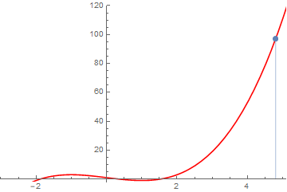




四、 弦截法与抛物线法
为了改善牛顿法中求导的困难，选用微商替代牛顿法中的导数，可得
$$x_{k+1}=x_{k}−\frac{f\left(x_{k}\right)}{f\left(x_{k}\right)−f\left(x_{0}\right)}(x_{k}−x_{0})$$
迭代法称为弦截法。
$$φ\left(x\right)=x−\frac{f(x)(x−x0)}{f\left(x\right)−f(x0)}$$
满足
$$φ^{′}\left(x^{∗}\right)=1+\frac{f′(x^{∗})(x^{∗}−x0)}{f(x0)}$$
$=1−\frac{f^{′}(x^{∗})}{f^{′} (η)}(η介于x0$与$x^{∗}$之间)
当$x0$充分接近$x^{∗}$时，可使$0<\left|φ^{′}\left(x^{∗}\right)\right|<1$,
故弦截法为线性收敛。

Slide 23


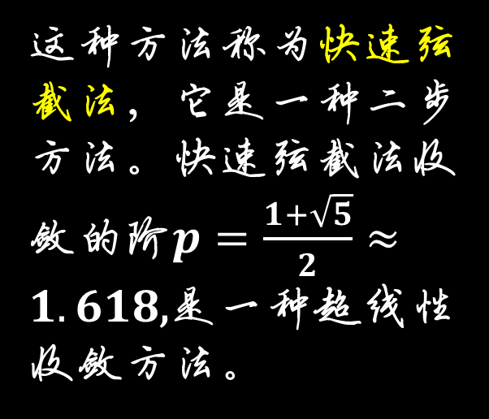


四、 弦截法与抛物线法
为提高收敛速度，可将
$$x_{k+1}=x_{k}−\frac{f\left(x_{k}\right)}{f\left(x_{k}\right)−f\left(x_{0}\right)}(x_{k}−x_{0})$$
中$x_{0}$用前一步的$x_{k−1}$替代形成迭代格式：
$$x_{k+1}=x_{k}−\frac{f\left(x_{k}\right)}{f\left(x_{k}\right)−f\left(x_{k−1}\right)}(x_{k}−x_{k−1})$$
这种方法称为快速弦截法，它是一种二步方法。快速弦截法收敛的阶$p=\frac{1+\sqrt{5}}{2}≈1.618$,是一种超线性收敛方法。

Slide 24
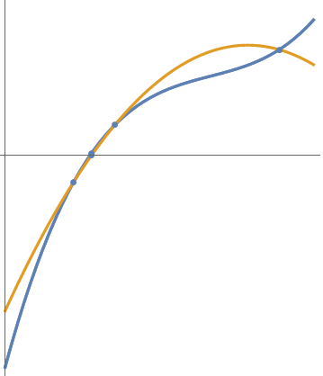
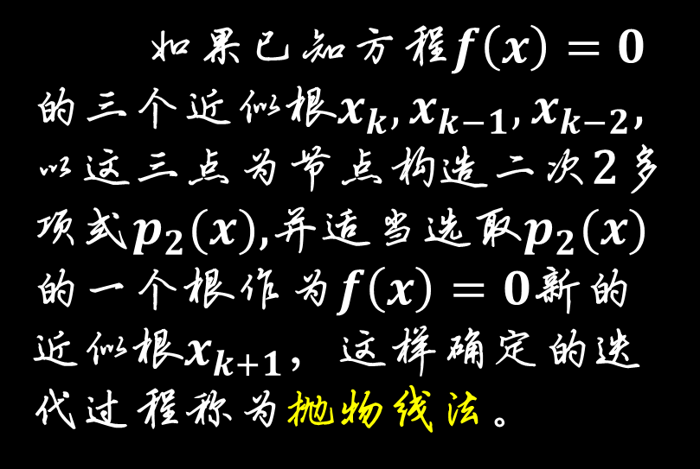


四、 弦截法与抛物线法
如果已知方程$f\left(x\right)=0$的三个近似根$x_{k},x_{k−1},x_{k−2}$,以这三点为节点构造二次2多项式$p_{2}(x)$,并适当选取$p_{2}(x)$的一个根作为$f\left(x\right)=0$新的近似根$x_{k+1}$，这样确定的迭代过程称为抛物线法。
它是一种三步方法，收敛的阶$p≈1.8$4,故也是一种超线性收敛方法。
由于$p_{2}(x)$为二次函数，它的根可能是实数根，也可能为复数根。因此，抛物线法是适用于求多项式复数根的方法。

